Slide 1


非结构化商业文本信息中
隐私信息识别
——CCF大数据与智能计算大赛8th-2020-472
HeapOverflow组：
何泽欣 开聚实
李明昕 邓新宇
延时符
Notes:
大家好，我们的选题是CCF大赛中题目：“非结构化商业文本信息中心隐私信息识别“

Slide 2
赛题介绍
1
THE INTRODUCTION
差分隐私
成熟
隐私识别
隐私保护
K-
匿名
？
…
数据挖掘任务
从非结构化商业文本信息中识别隐私数据
包括但不限于： （1）公司或个人基本信息：账号、姓名、联系方式、地址等； （2）商业秘密：制造方法、工艺流程、产品名称、专利名称等。
延时符
Notes:
现在的隐私保护方法已经很成熟了，但是隐私保护的前提——隐私识别仍旧是一个瓶颈，本题目数据挖掘的任务就是从非结构化商业文本信息中识别隐私数据

Slide 3
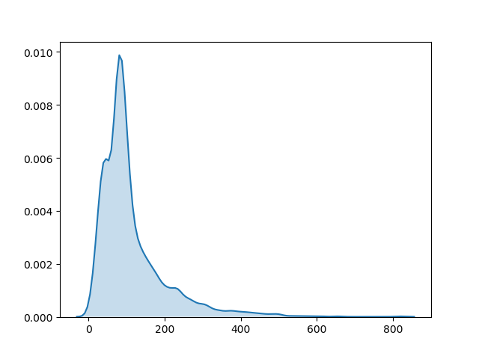

数据集统计量
2
THE DATA SET
利用核密度估计得到的文本长度分布
延时符
Notes:
现在的隐私保护方法已经很成熟了，但是隐私保护的前提——隐私识别仍旧是一个瓶颈，本题目数据挖掘的任务就是从非结构化商业文本信息中识别隐私数据

Slide 4
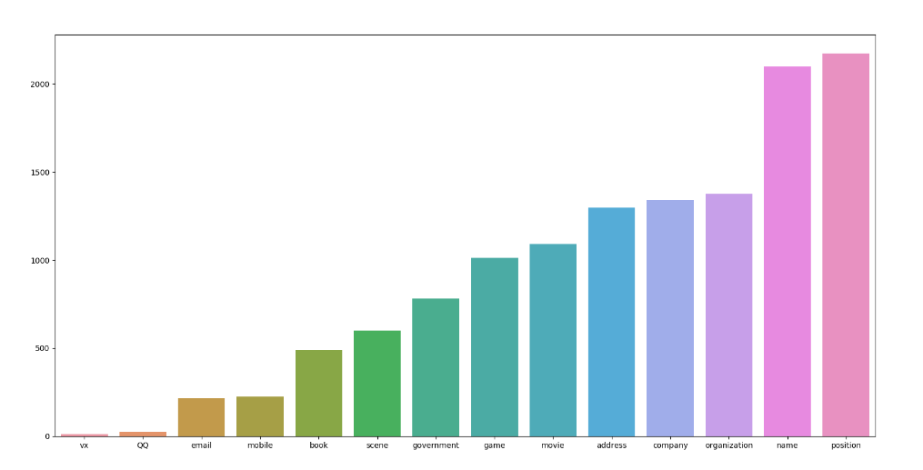
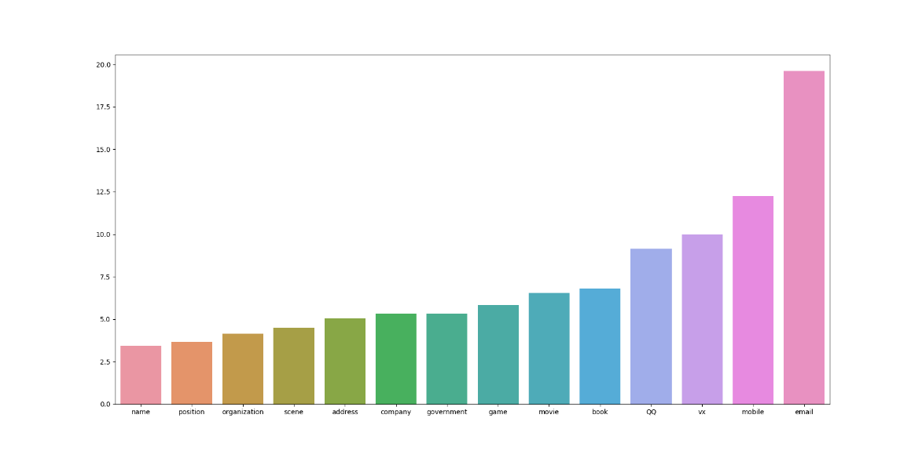

数据集统计量
2
THE DATA SET
标签出现次数
标签所对应实体的平均长度
vx
QQ
email
mobile
book
scene
government
game
movie
address
company
organization
name
position
name
position
organization
scene
address
company
government
game
movie
book
QQ
vx
mobile
email
延时符
Notes:
现在的隐私保护方法已经很成熟了，但是隐私保护的前提——隐私识别仍旧是一个瓶颈，本题目数据挖掘的任务就是从非结构化商业文本信息中识别隐私数据

Slide 5
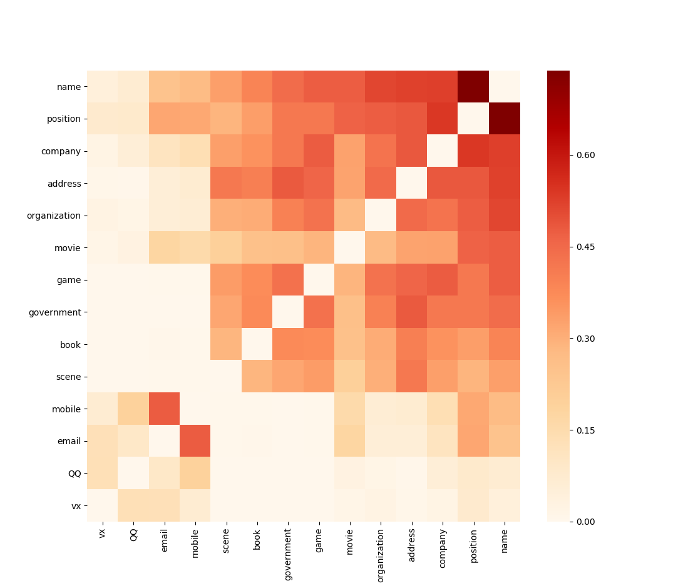
数据集统计量
2
THE DATA SET
标签关联性
--余弦相似度
延时符
Notes:
现在的隐私保护方法已经很成熟了，但是隐私保护的前提——隐私识别仍旧是一个瓶颈，本题目数据挖掘的任务就是从非结构化商业文本信息中识别隐私数据

Slide 6
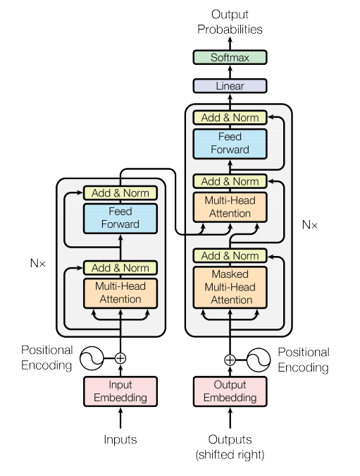
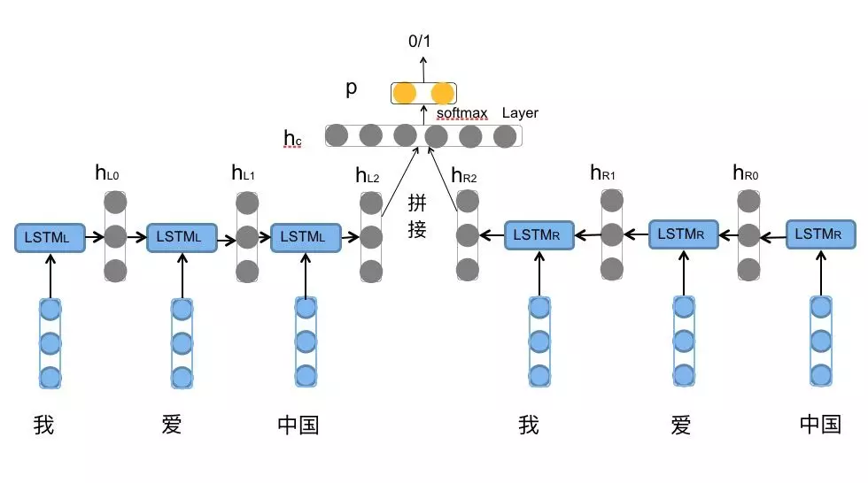
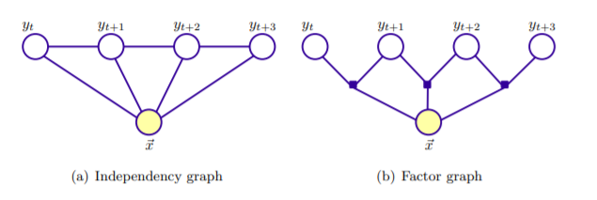
模型架构选择
3
THE MODEL
预处理后的数据
基于对中文语料库的预学习，对训练集的数据进行预训练并微调，得到测试集的词嵌入特征。
words
BERT
vectors
BiLSTM
logits?
从词序列的开头与结尾分别向后与向前建立时序模型。
CRF
labels
在条件随机场中，计算由相邻节点所表示的联合概率，根据最佳结果完成预测。
BMESO标记
预测的标签
延时符
Notes:
现在的隐私保护方法已经很成熟了，但是隐私保护的前提——隐私识别仍旧是一个瓶颈，本题目数据挖掘的任务就是从非结构化商业文本信息中识别隐私数据

Slide 7

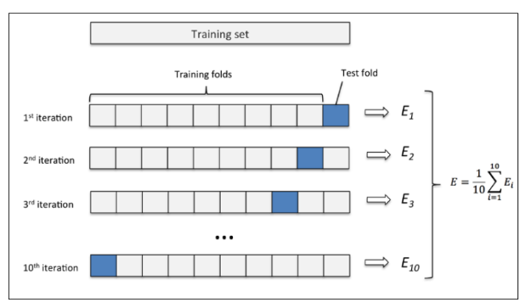
模型优化思路
4
THE OPTIMIZATION
a
P次K折交叉验证法评价训练过程
b
Label分布并非均匀分布，考虑损失函数针对分布进行调整
c
数据增强提高泛化性能——同label替换等操作
d
考虑拓展数据集
延时符
Notes:
现在的隐私保护方法已经很成熟了，但是隐私保护的前提——隐私识别仍旧是一个瓶颈，本题目数据挖掘的任务就是从非结构化商业文本信息中识别隐私数据

Slide 8
分工计划
5
THE WROK DIVISION
数据
预处理
模型
实现
训练
测试
赛题分析
模型设计
模型
优化
模型提交与发布
（DXY）
噪声过滤修复
数据源统计
标签格式化
（HZX&KJS）
BERT部署
CRF实现
模型组装
（LMX）
训练框架搭建
损失函数设计
模型调参
（ALL）
数据增强实现
数据集拓展
其余优化
延时符
Notes:
现在的隐私保护方法已经很成熟了，但是隐私保护的前提——隐私识别仍旧是一个瓶颈，本题目数据挖掘的任务就是从非结构化商业文本信息中识别隐私数据

Slide 9
Reference
Attention is All You Need
BERT: Pre-training of Deep Bidirectional Transformers for Language Understanding
BiLSTM介绍及代码实现 https://www.jiqizhixin.com/articles/2018-10-24-13
An Introduction to Conditional Random Fields
Classical Probabilistic Models and Conditional Random Fields
THANKS
HeapOverflow组：
何泽欣 开聚实
李明昕 邓新宇
延时符

